Slide 1

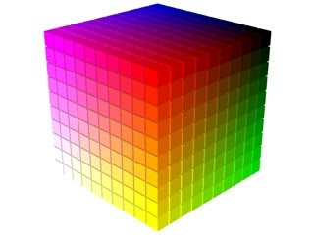
PROCESSAMENTO DIGITAL DE IMAGENS
Projeto de Ensino Material didático sobre processamento digital de imagens
Departamento de Ciências Exatas e Tecnológicas - DCET
Discente - Luciana Roncarati - Ciência da Computação

Slide 2
SUMÁRIO
Definição
Algoritmo Interface Processing
Exemplo

Slide 3
DEFINIÇÃO
O método de Otsu é um algoritmo de limiarização de imagem que busca maximizar a variação entre as classes binárias (claros e escuros) da imagem para determinar o melhor limiar. É baseado na teoria de otimização e é fácil de implementar. É amplamente utilizado em processamento de imagem, mas pode não ser apropriado para imagens com distribuições de intensidade de cor complexas.

Slide 4
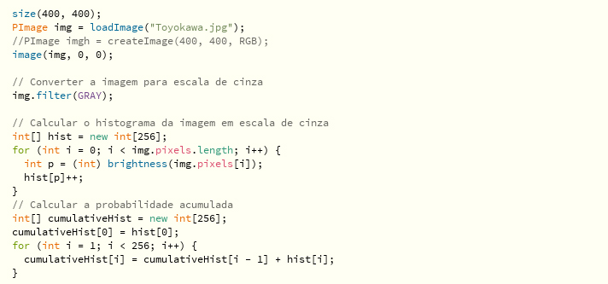
ALGORITMO DE LIMIARIZAÇÃO - OTSU
Fig. 1 – interface Processing

Slide 5
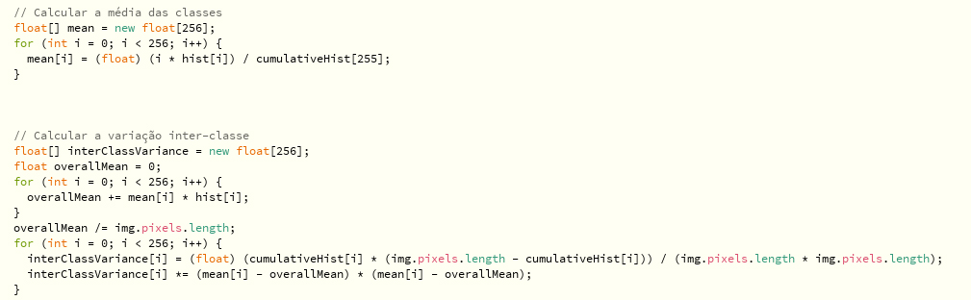
ALGORITMO DE LIMIARIZAÇÃO - OTSU
Fig. 2 – interface Processing

Slide 6
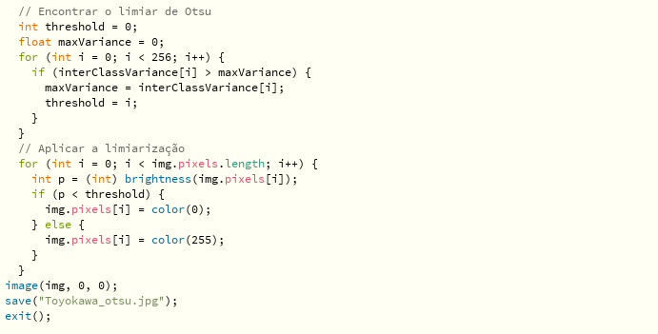
ALGORITMO DE LIMIARIZAÇÃO - OTSU
Fig. 3 – interface Processing

Slide 7
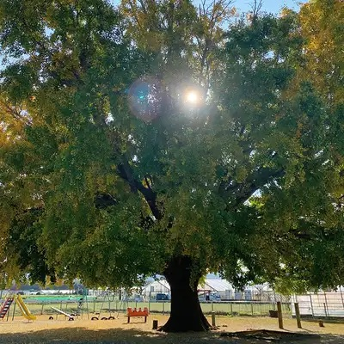
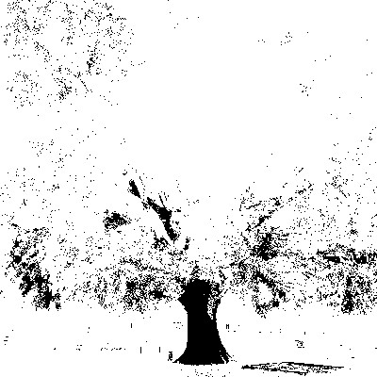
EXEMPLO
Fig. 4 – Imagem original
Fig. 5 – Imagem método limiarização - OTSU

Slide 8
REFERÊNCIAS BIBLIOGRÁFICAS
NUNES L. S, Fátima - Introdução ao processamento de imagens médicas para auxílio ao diagnóstico - uma visão prática, capítulo 2.
GONZALEZ C, Rafael. e WOODS, Richard - Processamento digital de imagens - 3. Ed. Pearson Prentice hall, São paulo,2010.
https://pt.wikipedia.org/wiki/Limiariza%C3%A7%C3%A3o_por_equil%C3%ADbrio_do_histograma

